Slide 1

Практика деятельности пришкольного летнего оздоровительного лагеря с дневным пребыванием детей
Муниципального общеобразовательного учреждения лицей № 2 г. Рыбинск
Авторы: Лапина Е.Ю, учитель
Лукашева Я.М., педагог-организатор
2017 г.

Slide 2

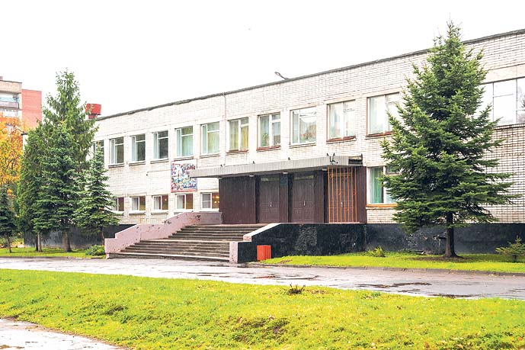

Slide 3
Цель: создание условий для укрепления здоровья, расширения кругозора и развития творческой инициативы школьников
Принципы работы лагеря
принцип личностного подхода;
принцип культуросообразности;
принцип гуманизации межличностных отношений;
принцип дифференцированности;
принцип деятельностного подхода;
принцип использования возможностей социума;
принцип непрерывности воспитания лицея и лагеря.

Slide 4
Структура работы лагеря
Начальник лагеря
Заместитель начальника лагеря
Руководители кружков
Педагог-организатор
Инструкторы по физвоспитанию
Вожатые
Воспитатели
Совет лагеря
1 отряд
2 отряд
3 отряд
Командир отряда, культмассовый центр, редколлегия

Slide 5
Нормативные документы
Приказы и положения
Должностные инструкции
Инструкции
Приказ об открытии лагеря и сопутствующие к нему приказы
Положение о лагере с дневным пребыванием детей
Положение о детском самоуправлении
Правила внутреннего распорядка для работников летнего лагеря
Программа лагеря
Начальника лагеря
Заместителя начальника лагеря
Педагога-организатора
Физкультурного инструктора
Руководителя кружка
Воспитателя
По противопожарной безопасности
Правила проведения пешеходных экскурсий
Безопасность при проведении культмассовых мероприятий в помещении и на улице
Правила организации спортивных мероприятий

Slide 6
Наши социальные партнёры
д/к «Вымпел»
Музей Ф.Ф. Ушакова в г. Рыбинске
Общественный культурный центр
Лаборатория «Мастера науки»
Рыбинский кукольный театр
Муниципальное общеобразовательное учреждение лицей № 2
(летний лагерь)
г. Рыбинск
Выездной планетарий г.Ярославль
ГИБДД
Рыбинский музей-заповедник
Центр детского и юношеского туризма и экскурсий
Выездной цирк
г. Ярославль
Театр ростовых кукол
г. Вологда

Slide 7
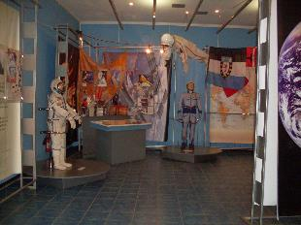
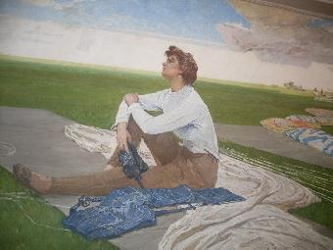
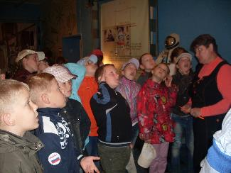
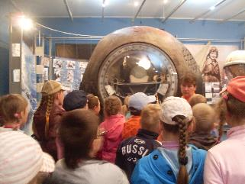
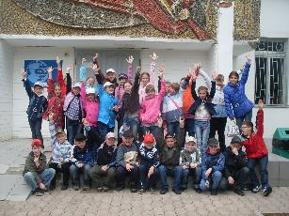
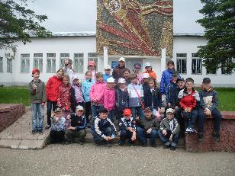
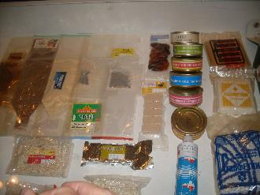
Фоторепортаж о поездке в музей «Космос»
Вот такие бывают скафандры
Наша «Чайка»
А что там наверху?
Спускаемый аппарат
Космический обед

Slide 8
Тематическая смена «Киномания» 2016 г.
Итоговый продукт:
1- Рыбинск
2- Солнце

Slide 9
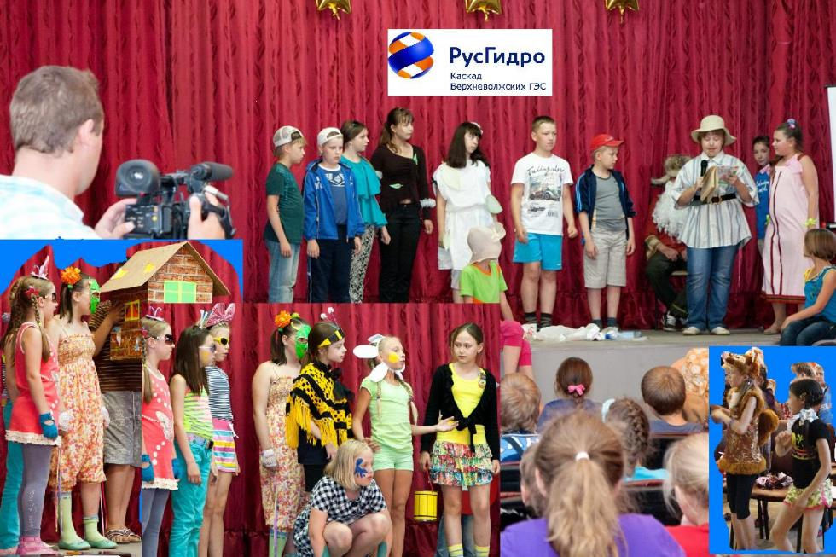

Slide 10
Результаты анкетирования

Slide 11
Проблемы
Школа- пункт проведения ЕГЭ, ОГЭ.
Штатное расписание. Многие учителя- организаторы ЕГЭ, ОГЭ.
Размещение лагеря на базе другой школы.
Увеличение стоимости платных услуг (театр, музей, кино).
Требования к организации загородных поездок. Стоимость загородных поездок

Slide 12
